Slide 1

8.1.2 图的连通性
Page 319 to 325

Slide 2
图的连通性
主要内容
通路、回路、通路和回路的长度
无向图的连通性
有向图的连通性
极大子图
连通图的应用
重点：掌握通路、回路的基本定义和相关定理，能够运用连通性的定义和定理判断图的连通性，能根据连通分支的定义找出图的连通分支。
难点：有关通路长度定理的证明。
8.1.2 图的连通性
-<number>-

Slide 3
图的连通性
一、问题引入
图的连通性在实际应用中扮演着重要的角色。
计算机网络中，任意两台计算机之间能否传递消息？
当用图来表示该计算机网络时，其中用结点表示计算机，用边表示通信链路。此问题的实质就是判断该图是否为连通图。
在城市交通中，为缓减交通阻塞问题，常采用单行道措施，但又如何保证任何一个交叉点到另外任一交叉点都有道路相通？
当用有向图来表示该城市交通网时，其中结点表示道路的交叉点，有向图中的边表示道路。 此类问题的实质就是强连通图的构建。
8.1.2 图的连通性
-<number>-

Slide 4
一、通路和回路的定义
定义8.12
在无向图G = <V, E>中，结点和边的交替序列v_{i0}e_{j1}v_{i1}e_{j2}v_{i2}…e_{jp}v_{ip}（其中，v_{ik}∈V，e_{jk} = (v_{i(k-1)}, v_{ik}) ∈ E）称为结点v_{i0}到v_{ip}的通路，简记为v_{i0}v_{i1}v_{i2}…v_{ip}。
在有向图G = <V, E>中，结点和边的交替序列v_{i0}e_{j1}v_{i1}e_{j2}v_{i2}…e_{jp}v_{ip}（其中，v_{ik}∈V， e_{jk} = <v_{i(k-1)}, v_{ik}> ∈ E）称为结点v_{i0}到v_{ip}的通路，简记为v_{i0}v_{i1}v_{i2}…v_{ip}。
一条通路中所含有的边的总数称为该通路的长度。
不含有相同边的通路称为简单通路。
不含有相同结点的通路称为初级通路，或者基本通路。
抢答：初级通路一定是简单通路 ？
8.1.2 图的连通性
-<number>-

Slide 5
一、通路和回路的定义
定义8.13
在图G = <V, E>中，结点u到v 的通路满足u = v，则称该通路为经过结点u的回路。
不含有相同边的回路称为简单回路。
除结点u和v （u = v）外，不含有相同结点的回路称为基本回路，或者初级回路。
8.1.2 图的连通性
-<number>-

Slide 6
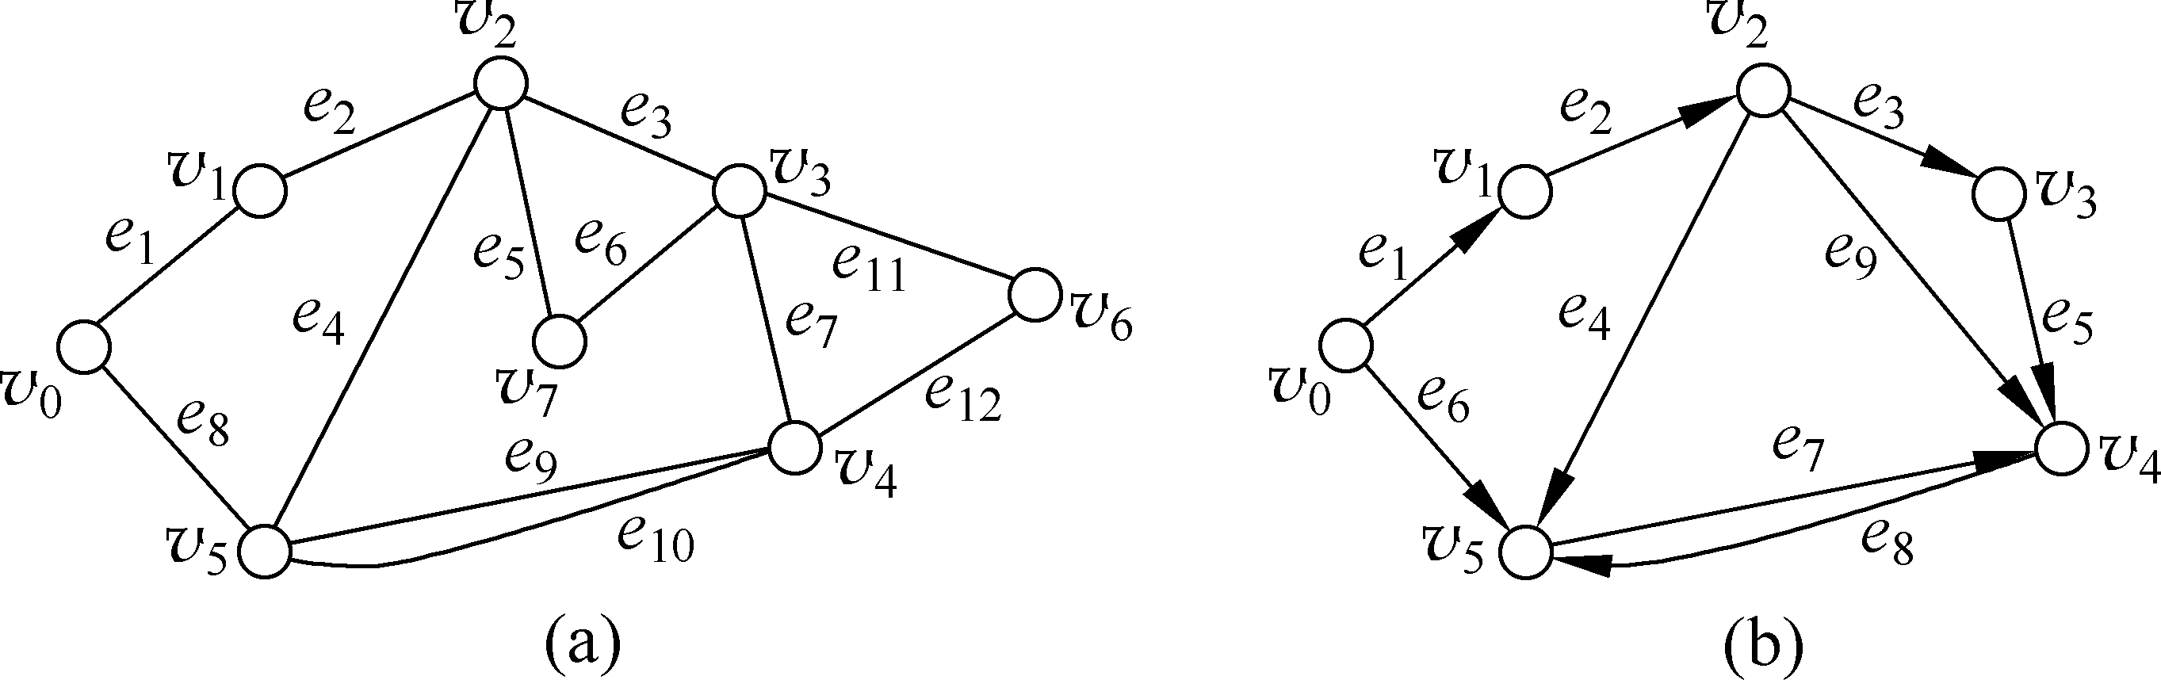
一、通路和回路的定义
例1
Γ₁=v₀e₁v₁e₂v₂e₃v₃e₁₁v₆e₁₂v₄e₉v₅
也可以写成v₀v₁v₂v₃v₆v₄v₅
  通路
  起点v₀
  终点v₅
  长度为6
  各边互不相同，是简单通路
  各个结点互不相同，是初级通路
Γ₂= v₀e₁v₁e₂v₂e₃v₃e₆v₇e₅v₂e₄v₅e₈v₀
也可以写成v₀v₁v₂v₃v₇v₂v₅v₀
  回路
  起点v₀
  终点v₀
  长度为7
  各边互不相同，是简单回路
  存在重复的结点，不是初级回路
8.1.2 图的连通性
-<number>-

Slide 7
一、通路和回路的定义
例1
Γ₃= v₀e₁v₁e₂v₂e₃v₃e₅v₄e₈v₅e₇v₄
也可以写成v₀v₁v₂v₃v₄v₅v₄
  通路
  起点v₀
  终点v₄
  长度为6
  是简单通路
  不是初级通路
Γ₂= v₄e₈v₅e₇v₄
也可以写成v₄v₅v₄
  回路
  起点v₄
  终点v₄
  长度为2
  是简单回路
  是初级回路
8.1.2 图的连通性
-<number>-

Slide 8
二、通路和回路的性质
定理 8.3 在n阶图G=<V,E>中，如果从结点u 到结点v（u≠v）存在通路，则从u 到v 存在一条长度不大于n–1的通路。
证明 设v₀v₁v₂…v_{m}是n 阶图G =<V, E>中一条结点v₀到v_{m}的长度为m的通路。
如果m ≤ n−1，则存在所求通路；
如果m > n−1，即，m +1−n >0。由于图中只有n个结点，所以，必然有(m+1−n)个结点在该通路中重复出现。
假设v_{i} 是一个在通路中重复出现的结点，那么，必存在一条经过结点v_{i}的回路。设该回路为v_{i}v_{i1}v_{i2}…v_{ip}v_{i}（p ≥1），则原通路v₀v₁v₂…v_{m}可表示为v₀v₁v₂…v_{i}v_{i1}v_{i2}…v_{ip}v_{i}…v_{m}，显然，v₀v₁v₂…v_{i}…v_{m}仍是一条结点v₀到v_{m}的通路，其长度为 (m − p −1)。这样使得原通路的长度至少减少1。
如果所得到通路v₀v₁v₂…v_{i}…v_{m}仍含有重复出现的结点，则进行类似处理，得到是一条结点v₀到v_{m}的通路，其长度比通路v₀v₁v₂…v_{i}…v_{m}的长度至少减少1。类似地，重复上述过程，必然得到一条长度不大于n−1的通路。 证毕。
8.1.2 图的连通性
-<number>-

Slide 9
二、通路和回路的性质
推论8.2 在n阶图G=<V,E>中，从结点u到结点v的任意基本通路的长度不大于n–1。
证明 设v₀v₁v₂…v_{m}是n 阶图G = <V, E>中一条结点v₀到v_{m}的长度为m 的基本通路。根据基本通路的定义，基本通路v₀v₁v₂…v_{m}中不同的结点数目为m+1。又由于n阶图含有n个不同结点，所以，m+1 ≤ n，从而，m ≤ n−1，即，v₀到v_{m}的基本通路的长度不大于n−1。
8.1.2 图的连通性
-<number>-

Slide 10
二、通路和回路的性质
定理8.4 在n阶图G=<V,E>中，如果存在经过结点u的回路，则存在一条经过结点u的长度不大于n的回路。
推论8.3 在n阶图G=<V,E>中，从结点u到结点u的任意基本回路的长度不大于n。
8.1.2 图的连通性
-<number>-

Slide 11
三、通路和回路的应用
例2 在一个古老智力游戏中，一位农夫需要将一匹狼、一只山羊和一筐菜带过河。农夫只有一只小船，小船每次只能载农夫和一样物品。在没有农夫看管的情况下，狼会吃掉山羊，山羊会吃掉菜。试设计一种方案，使农夫可以无损失的过河且摆渡次数不超过10次。
8.1.2 图的连通性
-<number>-

Slide 12
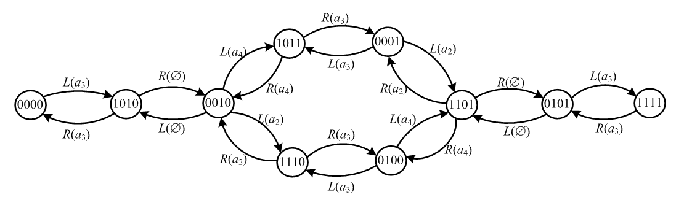
三、通路和回路的应用
解 设初始时农夫所在的河岸为A，河的另一岸为B。用a₁、a₂、a₃和a₄分别表示农夫、狼、山羊和菜在河岸的位置，a_{i}∈{0,1}(i=1,2,3,4)，0表示农夫或物品在河岸A，1表示农夫或物品在河岸B。则原问题中的状态可用a₁a₂a₃a₄表示。例如，0101表示农夫和山羊在河岸A，而狼和菜在河岸B。
（1）问题建模
问题的可行状态抽象为图中的结点。
根据题意，允许状态有0000，0001，0010，0100，0101，1010，1011，1101，1110，1111。
农夫的划船过河动作抽象为图中的边。其中L(a_{i})：农夫划船将物品a_{i}从岸A带到岸B，R(a_{i})：农夫划船将物品a_{i}从岸B带到岸A，i=1,2,3,4。 L(∅)：农夫从岸A划船到岸B，R(∅)：农夫从岸B划船到岸A。
（2）问题求解
从0000结点到1111结点的通路即为一个可行解。由于图中共有10个结点，故一定存在一条长度不超过9的基本通路。如0000L(a₃)1010R(∅)0010L(a₄)1011R(a₃)0001L(a₂)1101R(∅)0101L(a₃)1111，即农夫带山羊过河后，划船回来再带一筐菜过河，并带山羊划船回来，此时再带狼过河，划船回来带山羊过河。
8.1.2 图的连通性
-<number>-

Slide 13
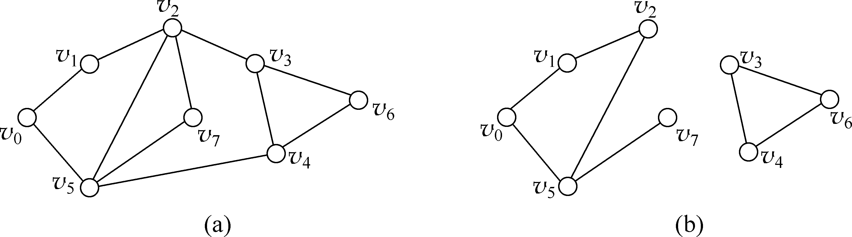
四、无向图的连通性
定义8.14 在图G=<V,E>中，如果存在结点u到结点v的通路，则称结点u到结点v是可达的，或者结点v是结点u的可达结点，或者结点u和结点v是连通的。
  规定结点u到自身总是可达的。
定义8.15 在无向图G = <V, E>中，如果任意两个结点都是连通的，则称G = <V, E>是连通图，或者G是连通的。
8.1.2 图的连通性
-<number>-

Slide 14
四、无向图的连通性
  例3 对于无向图G = <V, E>，试证明可达结点之间定义的可达关系R 是结点集合V上的一个等价关系。
  证明 对于无向图G = <V, E>，令
  R = {<u, v>| u∈V，v∈V，u到v可达}
  对于∀u∈V，根据约定u 到u可达，即<u, u>∈R，满足自反性；
  对于∀u∈V, v∈V， 如果<u, v>∈R，根据定义，u到v 可达。那么，在无向图中，必有v 到u可达，即<v, u>∈R，满足对称性；
  对于∀u∈V, v∈V, w∈V， 如果<u, v>∈R且<v, w>∈R，根据定义，u到v可达且v到w可达。那么，在无向图中，必有u到w可达，即<u, w>∈R，满足传递性。
  综上知，关系R是一个等价关系。
8.1.2 图的连通性
-<number>-

Slide 15
四、无向图的连通性
定义8.16 在无向图G = <V, E>中，结点之间的可达关系R 的每个等价类导出的子图都称为图G 的一个连通分支。图G 不同的连通分支的个数称为图G 的连通分支数，记为p(G)。
8.1.2 图的连通性
-<number>-

Slide 16
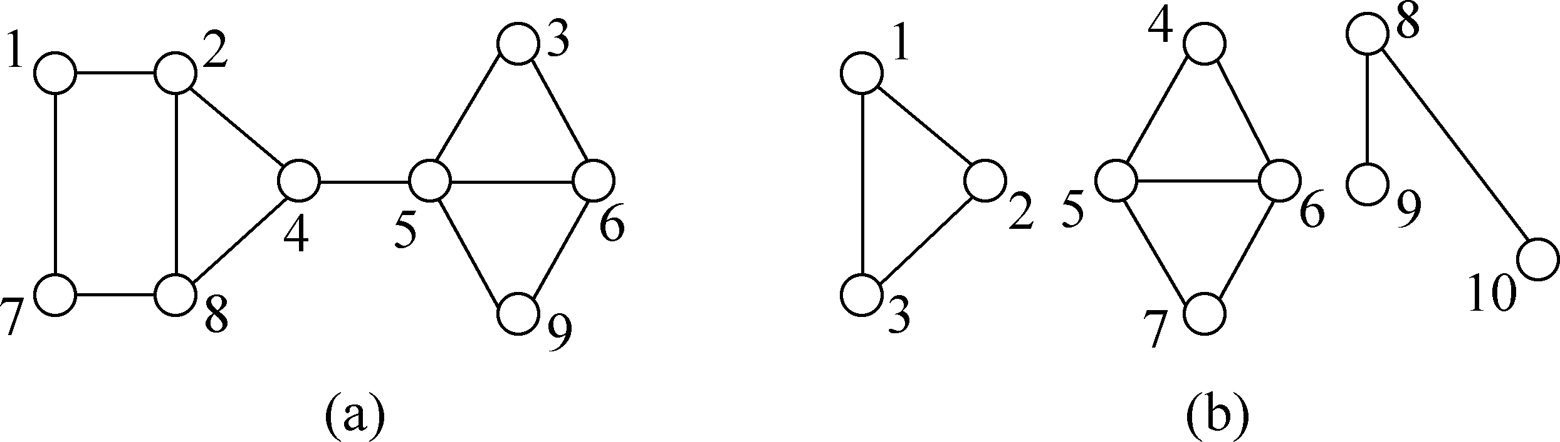
四、无向图的连通性
例4 求图(a)、(b)中各无向图的连通分支数。
图 (a)中可达关系的等价类为：
  [1] = [2] = [3] = [4] = [5] = [6] =[7] = [8] = [9] = {1, 2, 3, 4, 5, 6, 7, 8, 9}
  所以图 (a)的连通分支数是1；
图 (b)中可达关系的等价类为：[1] = [2] = [3] = {1, 2, 3}
[4] = [5] = [6] = [7] = {4, 5, 6, 7}
    [8] = [9] = [10] = {8, 9, 10}
所以图 (b)的连通分支数是3。
图G为连通图当且仅当
G只有一个连通分支。
8.1.2 图的连通性
-<number>-

Slide 17
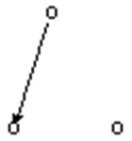
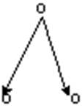
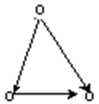
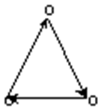
五、有向图的连通性
定义8.17 在有向图G=<V, E>中，
  (1)若略去有向边的方向所得到的无向图是连通图，则称有向图G是弱连通图或是连通图，或者G是弱连通的或是连通的。
  (2)若对G中任意两个结点u∈V和v∈V，都有从u到v或从v到u的通路，则称G是单向连通图，或者G是单向连通的。
  (3)若G中任意两个结点u∈V和v∈V，都有从u到v和从v到u的通路，则称G是强连通图，或者G是强连通的。
非连通
弱连通
单向连通
强连通
8.1.2 图的连通性
-<number>-

Slide 18
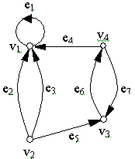
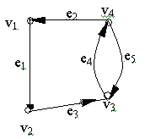
五、有向图的连通性
强连通图 ⊆ 单向连通图 ⊆ 弱连通图
G是单向连通图 iff G中存在经过每个顶点的通路
G是强连通图 iff G中存在经过每个顶点的回路
（a）
（b）
（c）
（d）
（e）
8.1.2 图的连通性
-<number>-

Slide 19
图的连通性
六、极大子图
定义8.18 对于有向图G = <V, E>的子图G′，
如果G′是弱连通的，且G的任意子图G″⊃G′不是弱连通的，则称G′是G的极大弱连通子图或弱连通分支；
如果G′是单向连通的，且G的任意子图G″⊃G′不是单向连通的，则称G′是G的极大单向连通子图或单向连通分支；
如果G′是强连通的，且G的任意子图G″⊃G′不是强连通的，则称G′是G的极大强连通子图或强连通分支。

Slide 20
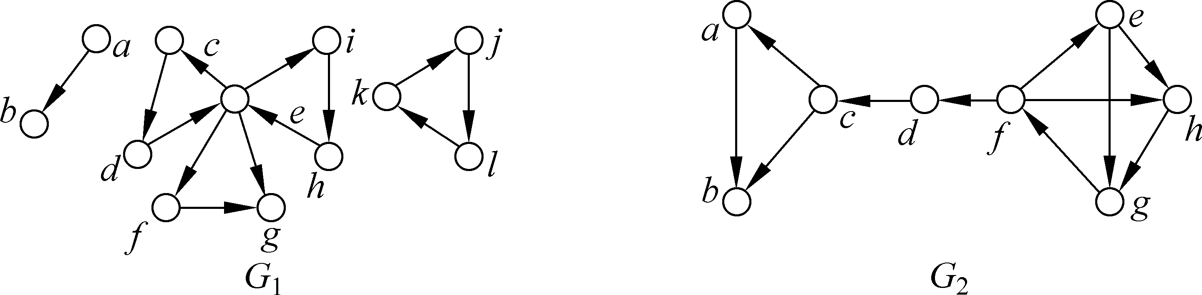
图的连通性
六、极大子图
例5 求有向图G₁、G₂中的单向连通分支？强连通分支？
解
图G₁中共有6个强连通分支，它们分别由V₁ = {a}，V₂ = {b}，V₃ = {c, d, e, i, h}，V₄ = {f}，V₅ = {g}，V₆ = {j, k, l}导出。有3个单向连通分支，它们分别由V₇ = {a, b}，V₈ = {c, d, e, i, h , f, g}，V₉ = {j, k, l}导出。
图G₂中共有5个强连通分支，它们分别由V₁ = {e, f, g, h}，V₂ = {d}，V₃ = {c}，V₄ = {a}，V₅= {b}导出。有1个单向连通分支，它们分别由V₆ = {a, b, c ,d, e, f, g, h}导出。
8.1.2 图的连通性

Slide 21
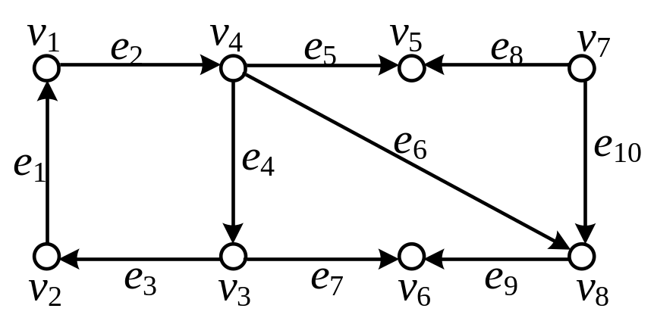
七、图的连通性应用
例6 在城市交通中，为缓减交通阻塞问题，常采用单行道措施。对于如下所示的城市交通图，结点表示道路的交叉点，边表示道路。因所有道路均改为单行道路后，发现部分交叉点间没有道路相通。试问至少需要增加多少条边后能保证该图中任何一个交叉点到另外任一交叉点都有道路相通？
8.1.2 图的连通性

Slide 22
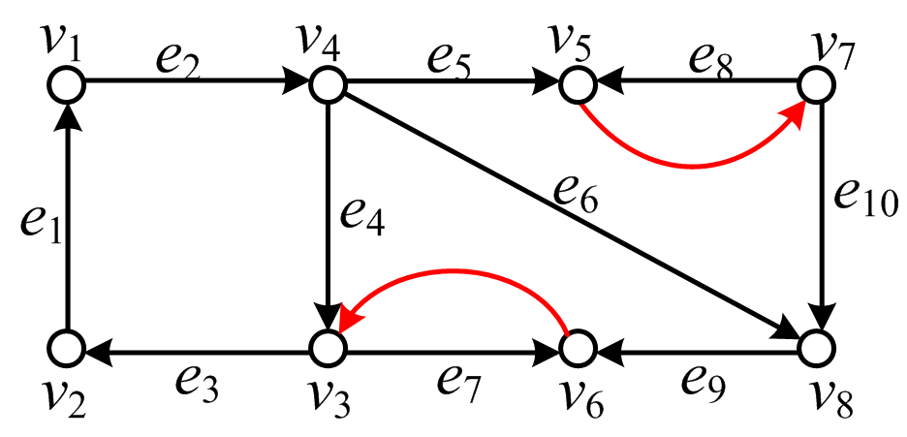
七、图的连通性应用
解 由题意可知，原问题的实质
就是在增加最少数量的边之后将
图G构建成强连通图。
由图G可见，结点集{v₁,v₂,v₃,v₄}的导出子图是G的强连通分支。
此外结点v₅和v₆的入度均为2且出度均为0，结点v₇的入度为0且出度均为2。又因强连通图中所有结点的入度或出度均不为0，为此需在图G中为入度为0的结点增加一条以该结点为终点的边，为出度为0的结点增加一条以该结点为始点的边。可见，图G中至少需要增加2条边，如添加有向边 <v₅,v₇>和<v₆,v₃>之后，图G转变为强连通图，其中v₁v₄v₅v₇v₈v₆v₃v₂v₁为其中的一条经过所有结点的回路。
8.1.2 图的连通性

Slide 23
图的连通性
小结与作业
  小结
  通路、回路、通路和回路的性质
  无向图的连通性
  有向图的连通性
要求：掌握通路、回路的基本定义和相关定理，根据连通性的定义和定理判断图的连通性，以及求解图的连通分支。要求掌握通路及图的连通性的应用。
作业
P363：8.18，8.19，8.20
8.1.2 图的连通性
-<number>-

Slide 24

THE END, THANKS!

